Slide 1
Music genre predict model
음원 데이터셋을 통해 장르를 예측하는 신경망 모델 만들어보기
경북대학교 전자전기공학부 이은찬 지능시스템설계 Term Project

Slide 2
목차
프로젝트 소개
데이터셋: 고르게 된 이유와 데이터셋 설명
전처리: 음악 데이터 전처리 하는 방법과 csv 파일
모델링: 신경망 모델 구현
결과
…후기?

Slide 3
프로젝트 소개
10개 장르 1000개의 음원 데이터를 제공하는
GTZAN Dataset를 사용하여 이를 분석 및 전처리하고
이를 통해 신경망 모델을 학습시켜보고
모델의 학습 후 검증과 함께
최종적으로 음원 데이터를 보고 장르를 예측하는
다양한 실전 음원 데이터에 대해서도
장르를 예측하는 신경망 모델을 만들어보는 프로젝트

Slide 4
2. 데이터셋

Slide 5
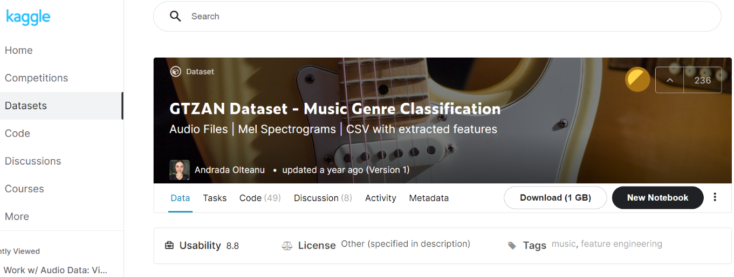
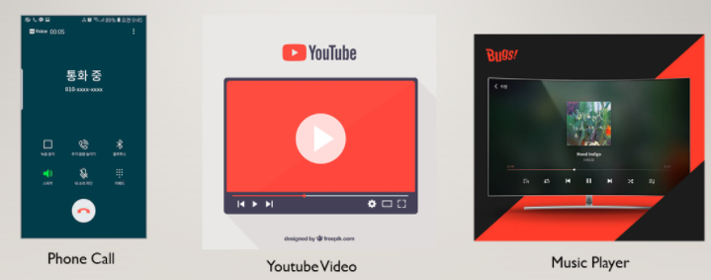
데이터셋: gtzan dATASET
GTZAN : MNIST of Audio, famous Audio Dataset! (Kaggle 제공)
이 주제를 고르게 된 이유
Phone Call, Music Player, Netflix/Youtube Video 등 매우 다양한 곳에서 엄청난 양의 음성 데이터가 각종 디바이스/플랫폼을 통해서 매일 쏟아지고 있습니다!
음성 데이터를 다루는 딥러닝을 공부해보는 경험은 가치가 높을 것 같아서 프로젝트 시작

Slide 6

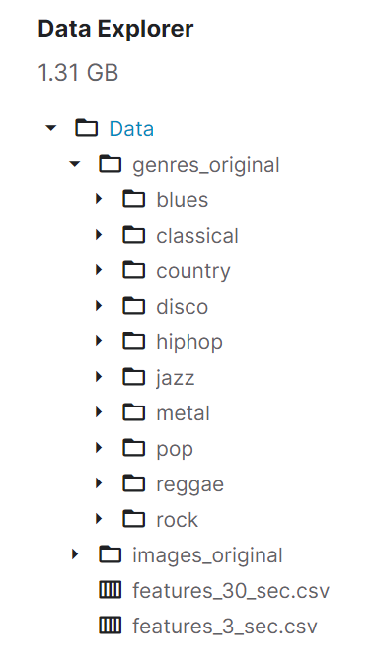
데이터셋: gtzan dATASET
GTZAN Dataset 구성
①genres_original: 10개 장르 각각 100개의(총 1000개) 음원 (.wav)
②Images_original: 위 데이터의 오디오 파형 이미지 (.png)
③그 외 2개의 csv 파일 (features_3_sec, features_30_sec)
위 데이터에 대한 오디오 데이터의 다양한 특성의 값들을 가지고 있는 엑셀 파일 (1000 개의 데이터 x 60개 특성)
이번에 사용하게 된 데이터 -> ③ features_30_sec [1MB]
① ,②는 용량이 약 1.3GB로 이번 프로젝트와 부합하지 않습니다

Slide 7
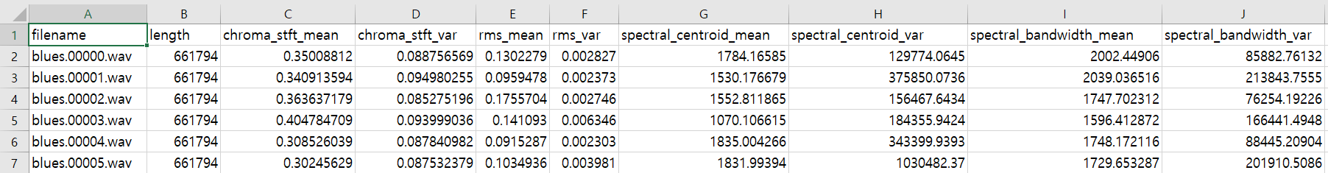
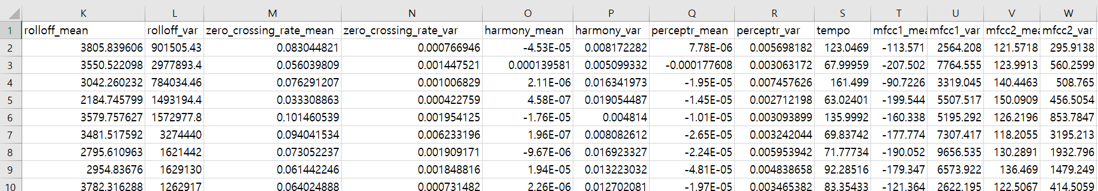
gtzan features_30_sec.CSV
10개 음악 장르, 장르별 100개의 데이터(총 1000개),
각각의 데이터는 filename 포함 60가지의 특성값 가짐
특성값은 다양한 오디오 신호의 특징 값들이 존재
mean(평균), var(분산) of Chroma_stft, rms, spectral_centroid…..

Slide 8
3. 데이터 전처리

Slide 9
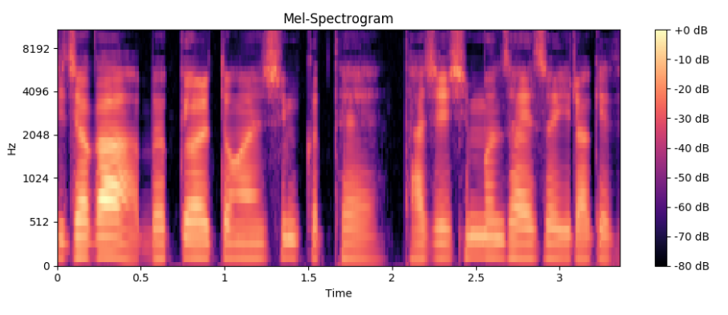
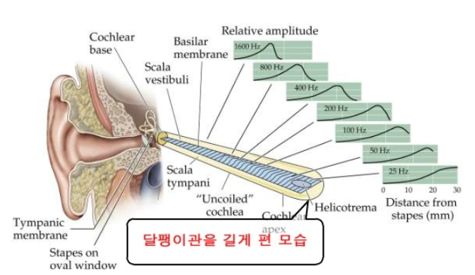
음성 신호 전처리: how?
[오디오 전처리의 정석] 원래라면 …
Music file→audio wave → Fourier Transform → Log-scale → Mel-Spectrogram, MFCC
사람의 청각기관 중 달팽이관이 음성 신호를 인지하는 방식과 유사한 원리의 Mel Spectrogram

Slide 10
음성 신호 전처리: pre- preprocessing된 csv 파일 사용
그러나..
GTZAN Dataset csv 파일은 아래와 같이 이미 전처리 후의 음성 특징들을 제공하고 있으므로 할 필요는 없었습니다.
csv 파일:
총 60개 데이터 특성 [30개의 features x 2 (평균, 분산) ] 제공
17개 chroma_STFT, RMS, Spectral-centroid, Spectral-Bandwidth, Rolloff, zero-crossing rate, tempo …
40개 MFCC1~20 데이터
3개 : filename, length(모두 30sec으로 동일), genre[=Label]

Slide 11
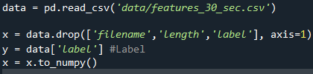

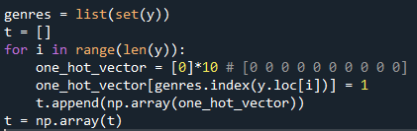
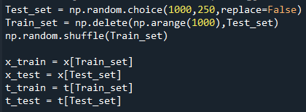
Csv 데이터 전처리
필요없는 columns drop,
Feature, Label로 분리시키기
데이터 정규화 시키기
각각의 특징 값들을 최댓값으로 나누어 모든 값을 0~1사이로 정규화 수행
Label [=genre]
one-hot encoding하기
데이터 Train, Test 75:25 분리

Slide 12
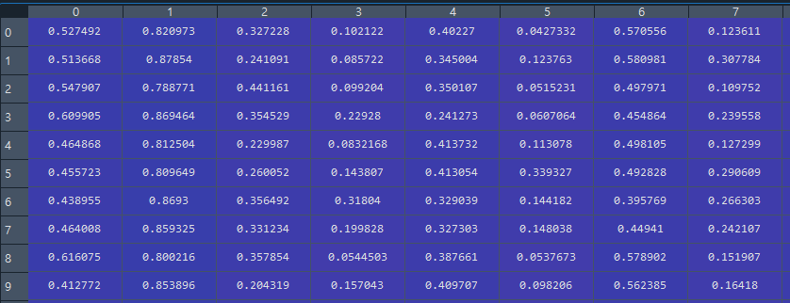
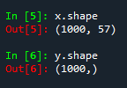

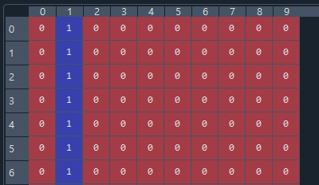
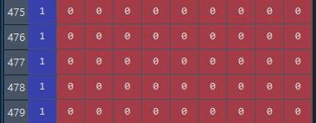


전처리 결과
X = 정규화된 Features data [ 1000 x 57]
Y = output data [= genre]
t =One-hot vector of Y [1000 x 10]

Slide 13
4. 모델링: 신경망 모델

Slide 14
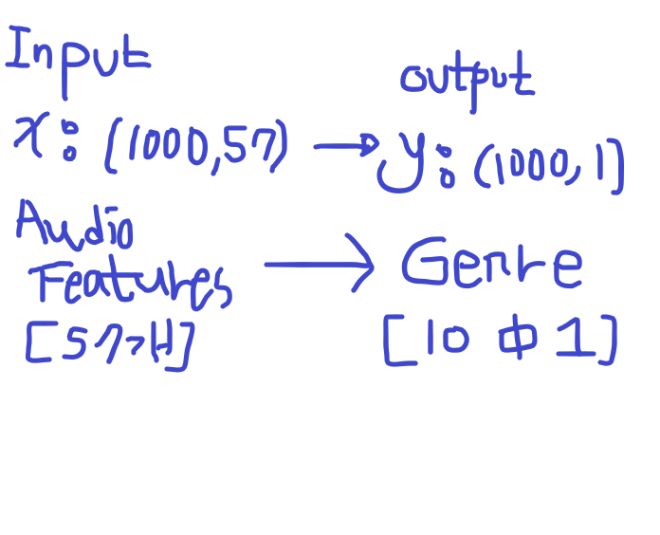
모델링 : 신경망 모델
수행해야할 큰 그림
Audio Features → 신경망 → Genre
이 역할을 가장 잘 수행할 수 있는 모델은?
→ Multi Label Classification Simple MLP Model

Slide 15
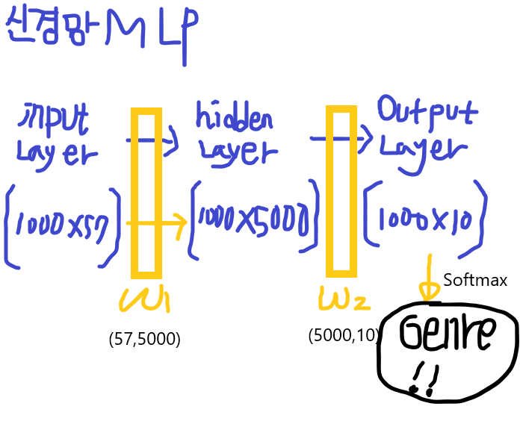
모델링
Data Flow Diagram
INPUT → MLP → Layer OUTPUT → Softmax → Genre
Base Model : 교재 MLP 모델 응용
[TwoLayerNet class]
Structure: FCL → Sigmoid → FCL → Softmax
Size of Layers: i=57, h=5000, o=10
Loss Function : Cross-Entropy
Optimizer : Adam
Training : 교재 Training 코드 응용 [Trainer class]
Epochs =300, Batch size = 32

Slide 16

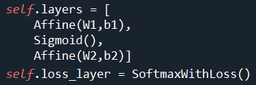
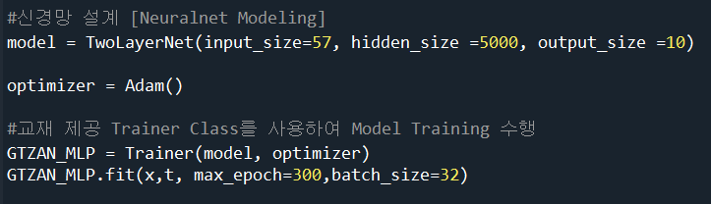
신경망 모델링 code
Structure: FCL → Sigmoid → FCL → Softmax
Size of Layers: i=57, h=5000, o=10
Loss Function : Cross-Entropy
Optimizer : Adam

Slide 17
5. 테스트 및 결과

Slide 18
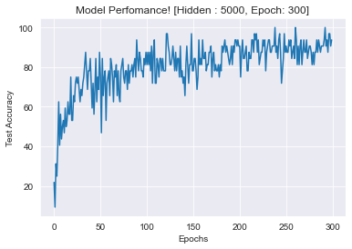


Training 결과
… 중략 …
대체적으로 85~100%의 높은 정확도를 뽑아주는 것으로 확인할 수 있었다.

Slide 19
최종 결과 보고
30MB 이하의 데이터를 가지고 음원 데이터를 분석하기 위해 음원 데이터와 스펙트로그램 파형 이미지 데이터가 아닌 음원의 특징 값들을 지니는 .csv 정형 데이터로 타겟 데이터를 잡았고 이를 멀티 레이블 분류 MLP 모델을 통해 분석해 보았다.
그 결과 뚜렷한 결과는 아니더라도 전체 25%의 TEST Data에 대해서 훈련 결과 최소 85% 이상~100%까지의 Accuracy를 달성할 수 있었다.
그러나 위 모델로 실제 음원을 통한 장르를 예측시키고 싶을 때, CSV 파일처럼 음원의 57가지 feature를 직접 featuring 해 주어야하며 이는 오디오 전문가가 아니고서야 범용성이 0에 가깝다.
나중에 기회가 된다면 CNN + 음원 파형 이미지 분석과 음악 데이터 그 자체의 파형만으로 NLP based 모델로 더욱 범용성 높은 모델을 구성해볼 계획이다.

Slide 20
감사합니다!
이번 프로젝트의 더 자세한 내용은 제 깃허브 @Github/Purang2에서 보실 수 있습니다.

